Slide 1
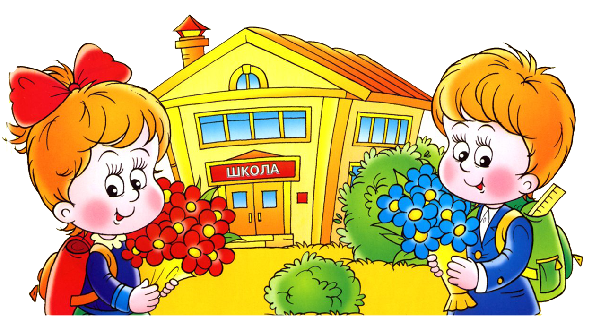
Творчий тиждень проведення вчителя початкових класів
Сорич Л. В.

Slide 2
Девіз тижня
Діти повинні жити у
світі краси,
гри, казки, музики, малюнка,фантазії, творчості.
В. Сухомлинський

Slide 3
План проведення творчого тижня День I
Відкриття тижня «Знання – це скарб, а вміння вчитись – ключ до нього»

Slide 4
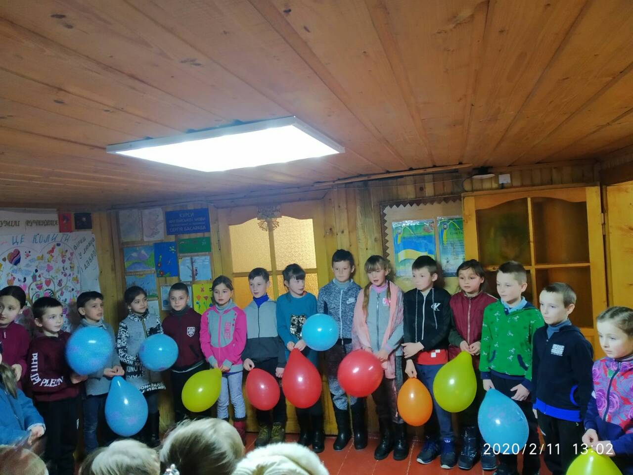

Slide 5
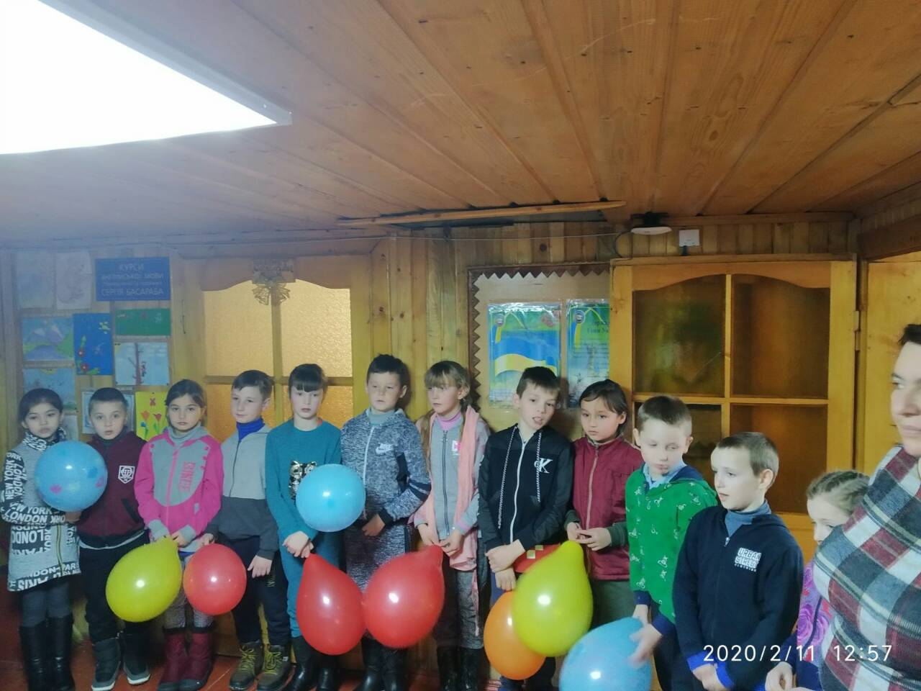

Slide 6
День ІІ
1. Бесіда «Життя птахів узимку. Явища природи взимку».
2. Конкурс малюнків «Зимуючі птахи».
3. Акція «Підгодуй пташенятко».

Slide 7
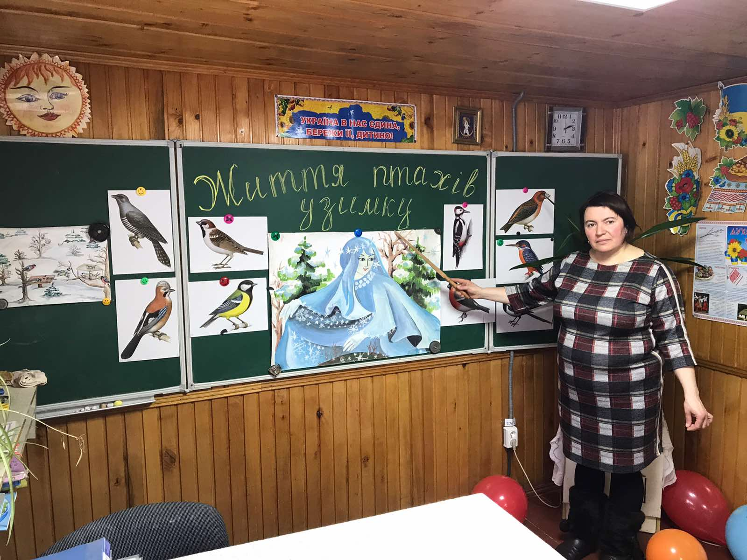

Slide 8
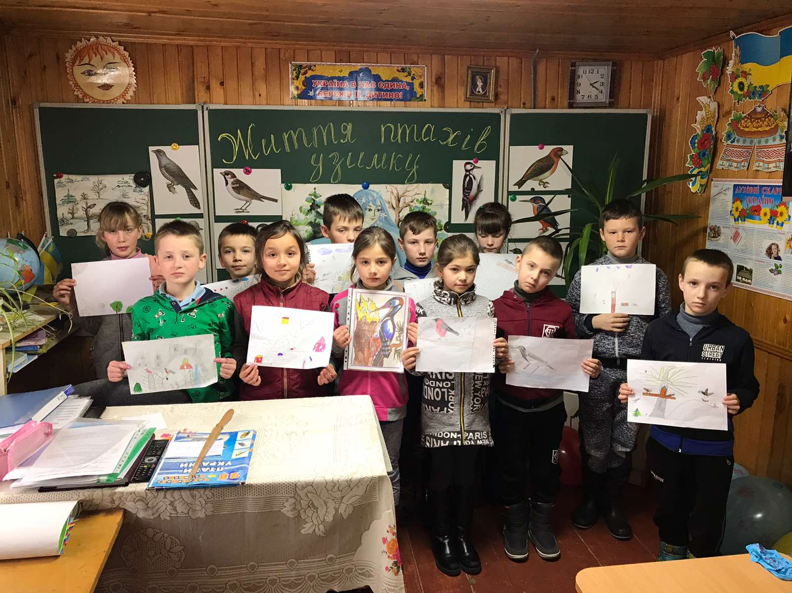

Slide 9
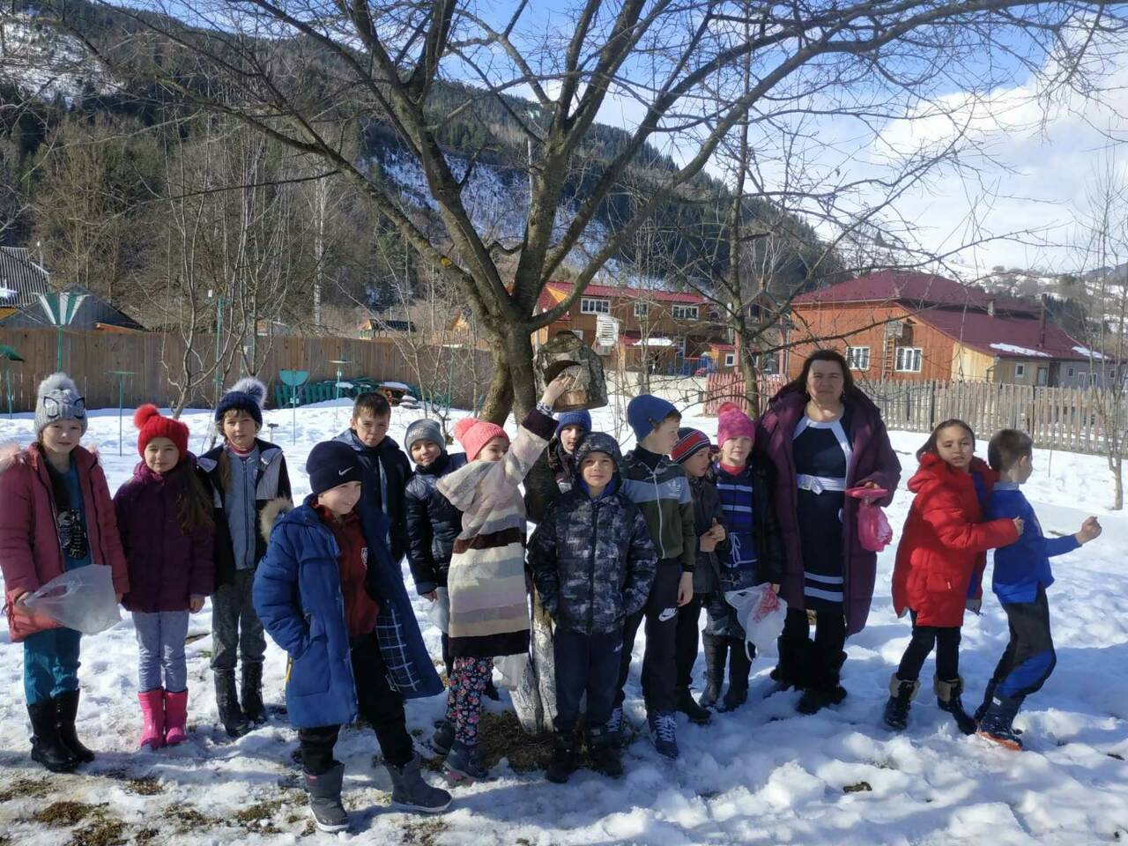

Slide 10
День ІІІ
Відкритий урок з математики. Тема уроку. Письмове додавання трицифрових чисел,коли сума одиниць більша за 10 одиниць або сума десятків більша за 10 десятків.

Slide 11
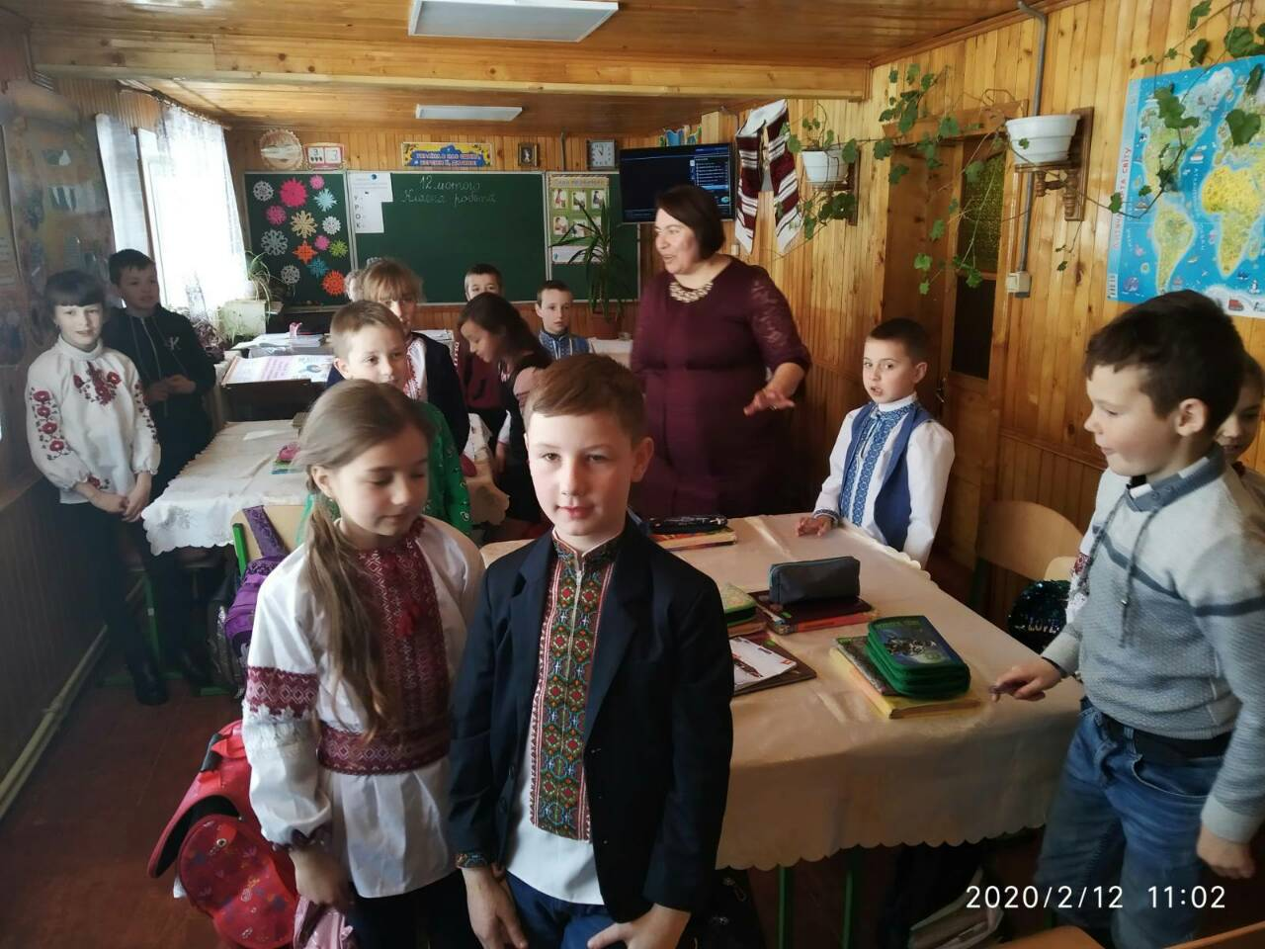
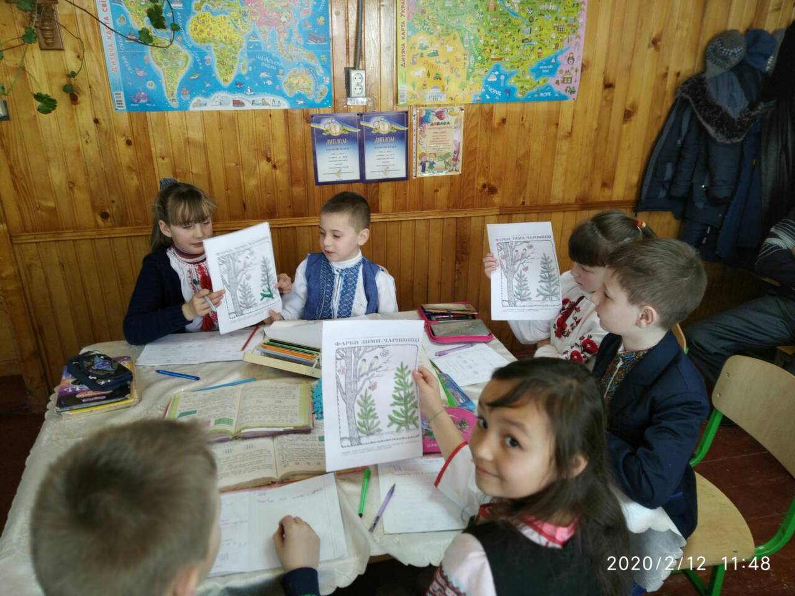
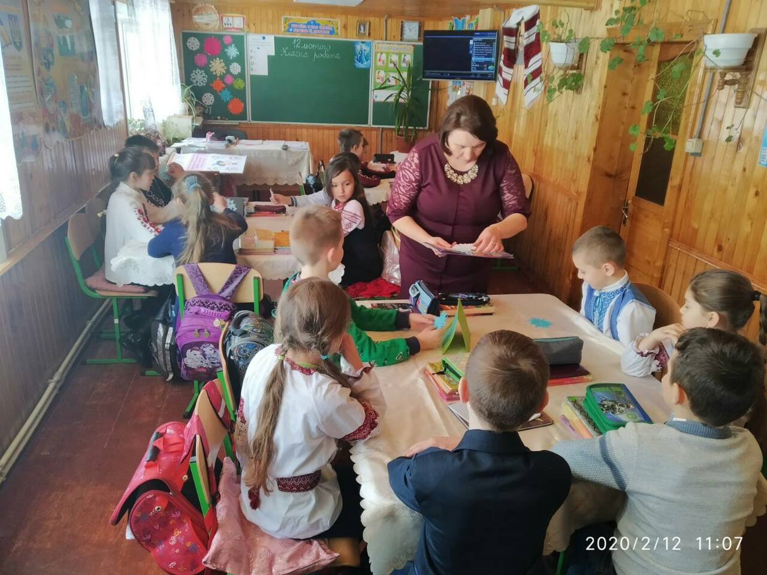

Slide 12
День ІV
Інтелектуальна гра «Найрозумніший».

Slide 13
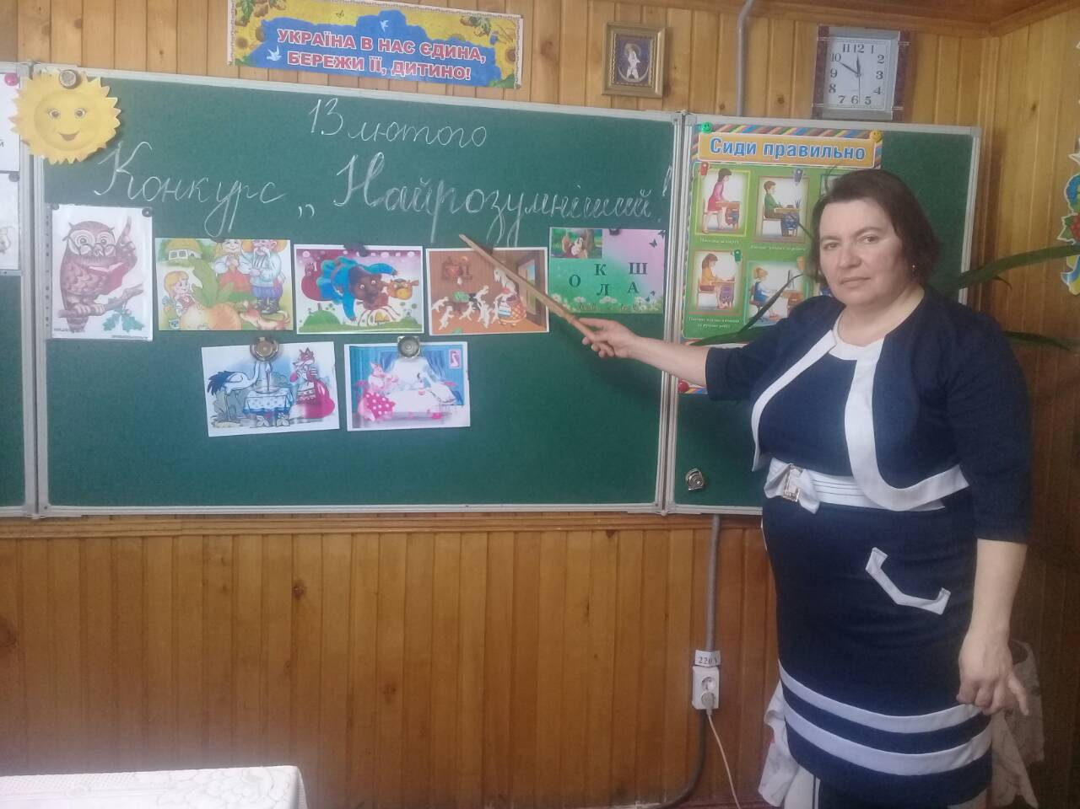

Slide 14
ДеньV
Відкритий урок із літературного читання.
Тема уроку. Замилування переплітається зі смутком. Ганна Чубач «Зупинюся над рікою».
2. Виховний захід
Родинне свято «Моє дитинство золоте».

Slide 15
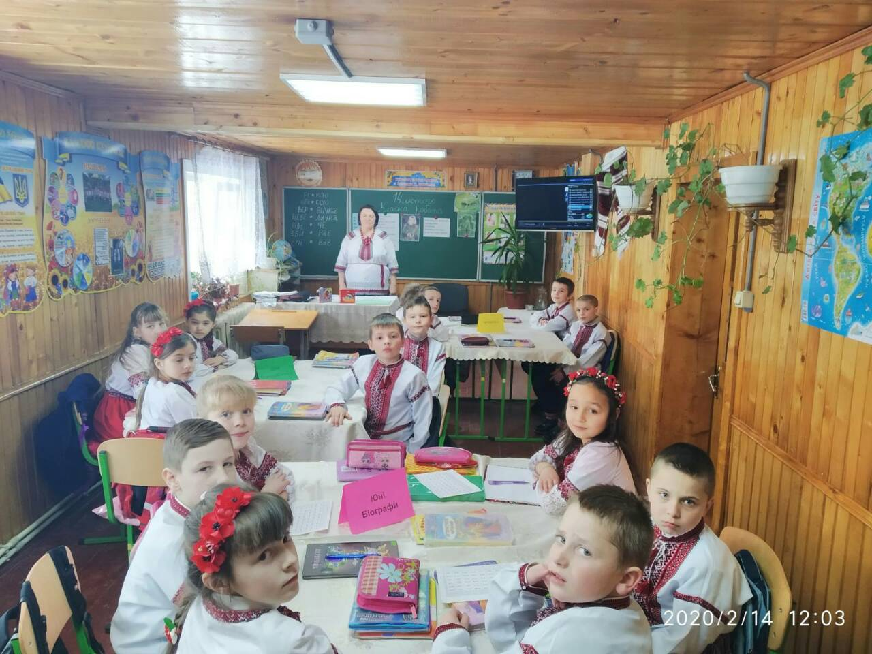

Slide 16
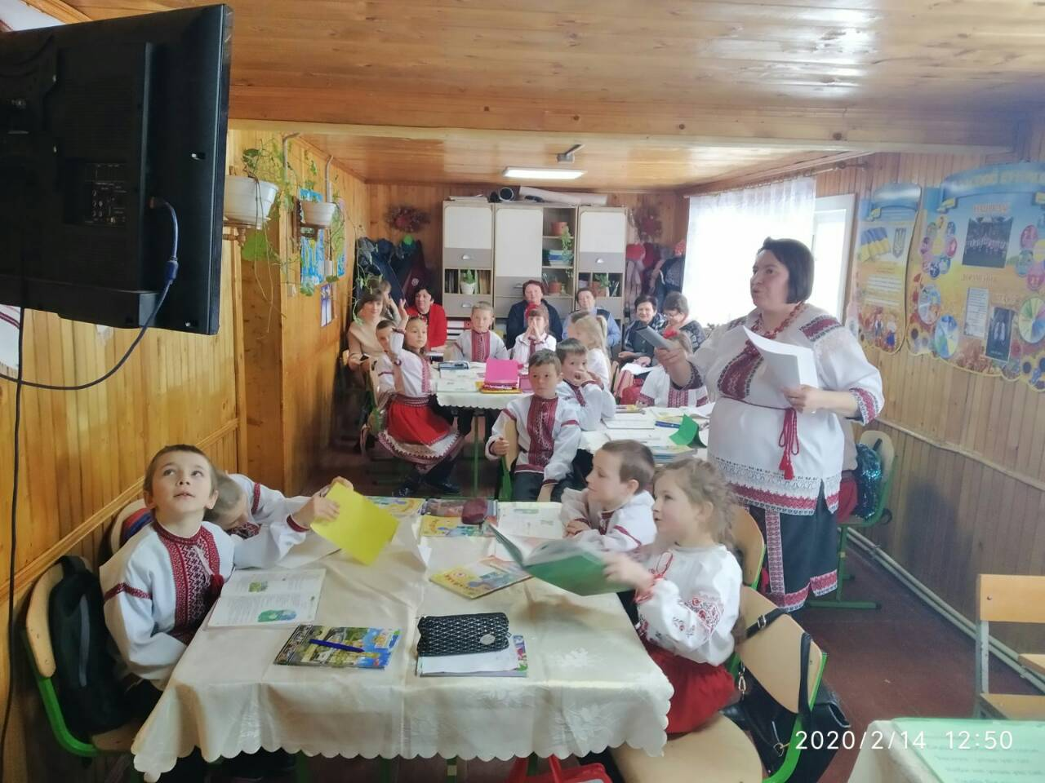
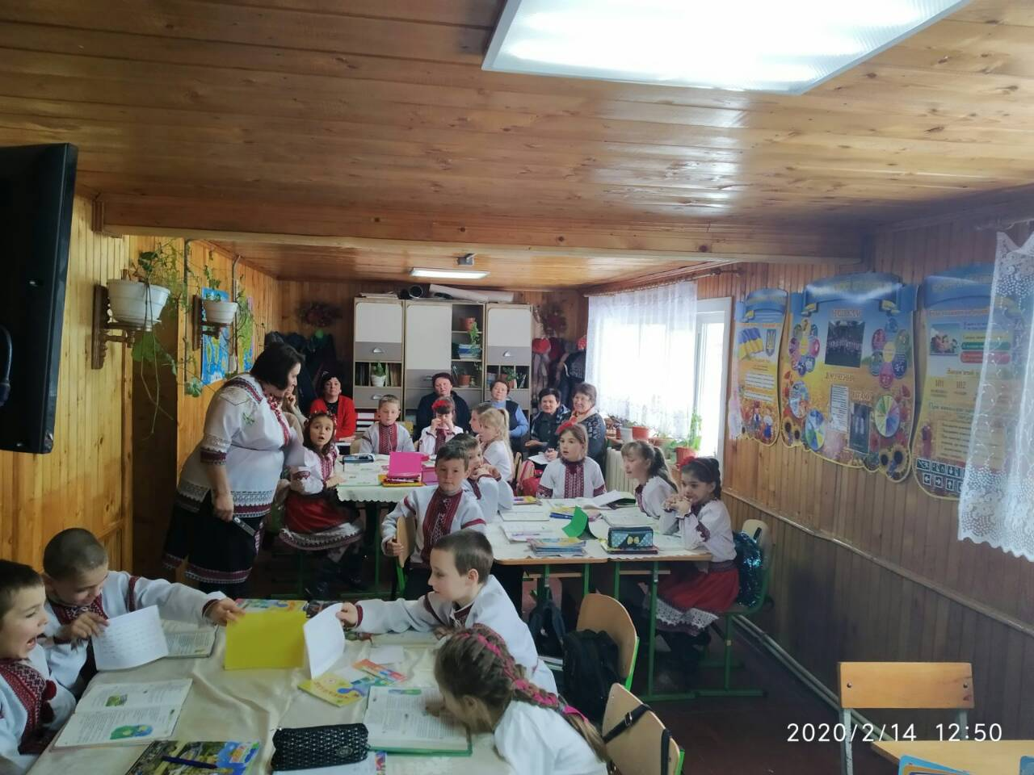

Slide 17
